Slide 1
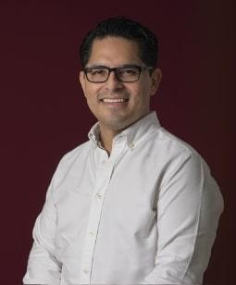
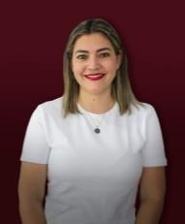
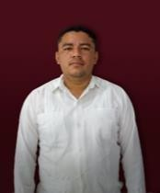
DIRECTORIO DE FUNCIONARIOS
Dirección de Fomento Económico y Turismo
Fotografía | Nombre del Funcionario | Cargo | Correo institucional | Teléfono de oficina y ext.
 | Mtro. Emmanuel Martínez Patraca | Director de Fomento _{Económico y Turismo} emartinez@villahermosa.gob.mx |  | (993) 3-14-80-72
 | Lic. Elizabeth Bocanegra López | Encargada de la Unidad de Enlace Administrativo | elizabeth.bocanegra@villahermosa. gob.mx | (993) 3-14-80-72
 | Lic. Daniel Enrique León Flores | Subdirector de Desarrollo Económico y Emprendimiento | daniel.leon@villahermosa. gob.mx | (993) 3-14-80-72

Slide 2
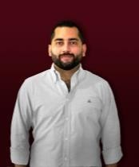
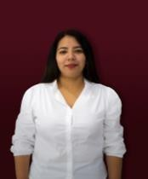
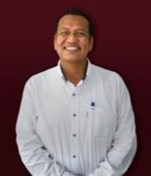
DIRECTORIO DE FUNCIONARIOS
Dirección de Fomento Económico y Turismo
Fotografía | Nombre del Funcionario | Cargo | Correo institucional | Teléfono de oficina y ext.
 | Lic. Rodrigo Bastar Acosta | Departamento de MiPyMe | rodrigo.bastar@villahermosa. gob.mx | (993) 3-14-80-72
 |  | Departamento de
 | Lic. Yulidiana Mena Jiménez | Empleabilidad | yulidiana.mena@villahermosa. gob.mx | (993) 3-14-80-72
 | Lic. Paulo Cesar Coba Reyes | Departamento de Atracción de Inversión y Comercialización | paulocesar.coba@villahermosa. gob.mx | (993) 3-14-80-72

Slide 3
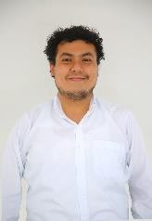
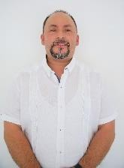
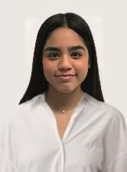
DIRECTORIO DE FUNCIONARIOS
Dirección de Fomento Económico y Turismo
Fotografía | Nombre del Funcionario | Cargo | Correo institucional | Teléfono de oficina y ext.
Lic. Elizabeth Bocanegra López |  | Subdirectora de Promoción, Operación y Desarrollo Turístico | elizabeth.bocanegra@ villahermosa. gob.mx | (993) 3-14-80-72
Ing. Julio César Hernández Méndez |  | Departamento de Promoción Turística |  | (993) 3-14-80-72
Lic. | Julio de la Rosa Hernández | Departamento de Vinculación Turística |  | (993) 3-14-80-72
 |  | Departamento de
 | Lic. Citlali Julieta Díaz Hernández | Operación y Desarrollo Turístico |  | (993) 3-14-80-72

Slide 4
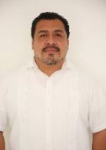
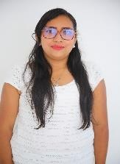
DIRECTORIO DE FUNCIONARIOS
Dirección de Fomento Económico y Turismo
Nombre del Funcionario | Cargo | Correo institucional | Teléfono de oficina y ext.
Ing. Arturo Morales Velasco | Subdirector de Gobernanza, Regulación y Operación del Centro Histórico |  | (993) 3-14-40-36
Departamento de Gobernanza y Regularización del Centro Histórico Lic. Beatriz del Carmen Méndez (993) 3-14-40-36
Cupido
Lic. Beatriz del Carmen Méndez Cupido | Encargada del Departamento Operativo del Centro Histórico |  | (993) 3-14-40-36

